Slide 1

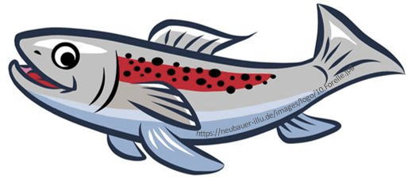
Bar – Café - Restaurant
Uferpromenade 14
83209 Prien am Chiemsee
fangfrischen Fisch!
Restaurant am See

